Slide 1

1123 Code Review
Word2Vec
李承恩

Slide 2
Outline
Skip-gram 與 CBOW
減少運算方法
參數設定
實際運用

Slide 3
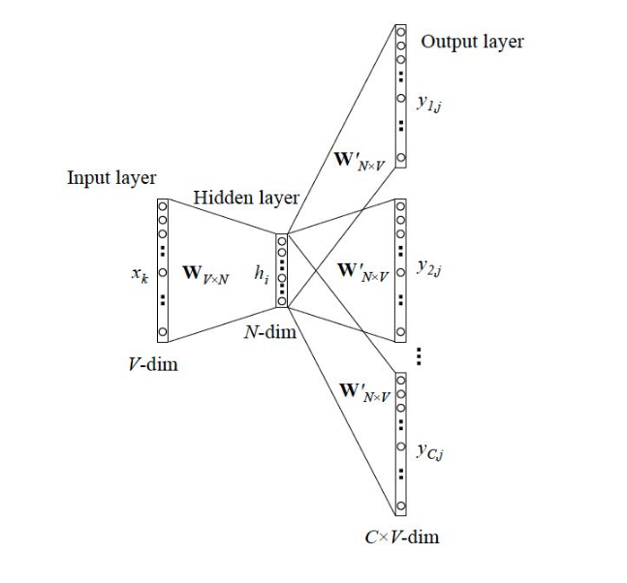
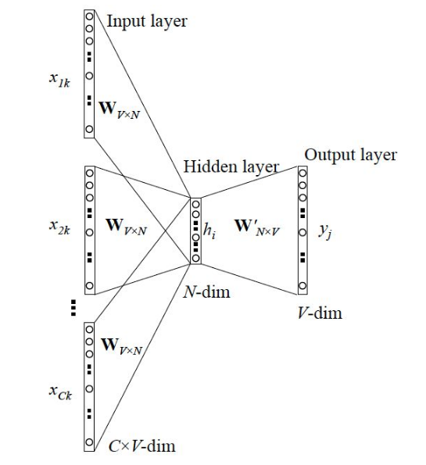
Skip-gram v.s CBOW
以一句話中的一個字，預測其上下文
以一句話之上下文，預測剩下的字。

Slide 4
Skip-gram v.s CBOW
 | Skip-gram | CBOW
概念 | 多個老師教一位學生。 | 一個老師教多位學生。
準確率 | 較高。 | 較低。
運行時間 | O（kv）：較久 | O（v）：較快
使用時機 | 目前絕大多數以此方法做。 | 當資料維度過大時考慮使用。

Slide 5
減少運算的方法
片語化 (Phrases)
子抽樣 (Subsampling)
負抽樣 (Negative Sampling)

Slide 6
片語化 (Phrases)
將原本以「單字」為單位的英文字
合併成為「片語」以降低維度
舉例： York 這個字幾乎只和New同時出現
便合併為 New_York 這個詞。
中文原本便是多字為一詞，故此步驟效果不大。

Slide 7
子抽樣 (Subsampling)
當一個字的出現頻率越高，
就有越高的機率刪除該字。
舉例：The dog ate the cake.
刪除the 對於此句詞語意思表達影響不大。
子抽樣機率函數通常以經驗做成，
在不同的資料下會需要調整。

Slide 8
負抽樣 (Negative Sampling)
在做NLP 運算時，更新詞語的不出現機率可以增加模型準確度。
這個
周末
抽卡
抽卡
機率
加倍
這個周末抽卡機率加倍
為上下文的機率增加
Positive Updating
同時更新剩下未出現的字為上下文的機率下降 => 維度過高
只更新部分出現頻率最高的字。
Notes:
在做NLP 運算時，選擇更新出現頻最高的幾個詞語的預測機率。
舉例：這個周末抽卡機率加倍 ，此句可拆解成：
這個、周末、抽卡、機率、加倍 這幾個詞，
Skip Gram 模型中，固定X為抽卡，
更新其上下文為這個、周末 、機率、加倍 的機率增加，
若剩下沒出現的詞有十萬個，更新這十萬個詞機率下降，
負抽樣即不要同時更新這麼多詞，而是只抽出幾個詞來更新。

Slide 9
參數
定義鄰近詞
隱藏層層數
負抽樣數目
定義多長的句子組成一個句字，通常為前後5個字。
要將字縮減到多少維度，樣本不夠時會overfitting。
通常10個左右的詞就足夠，視情況變更。

Slide 10
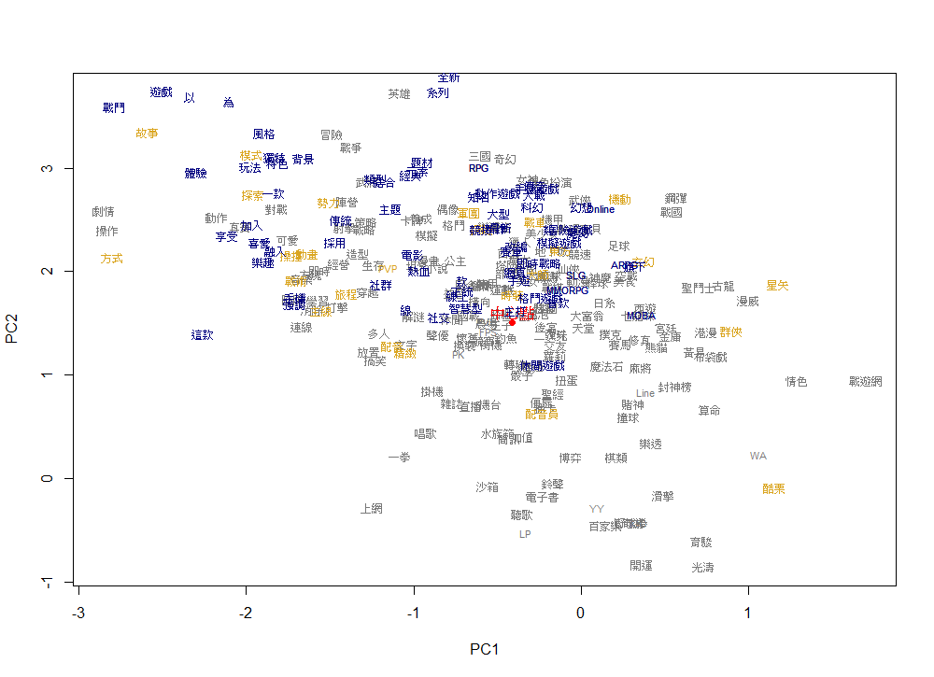
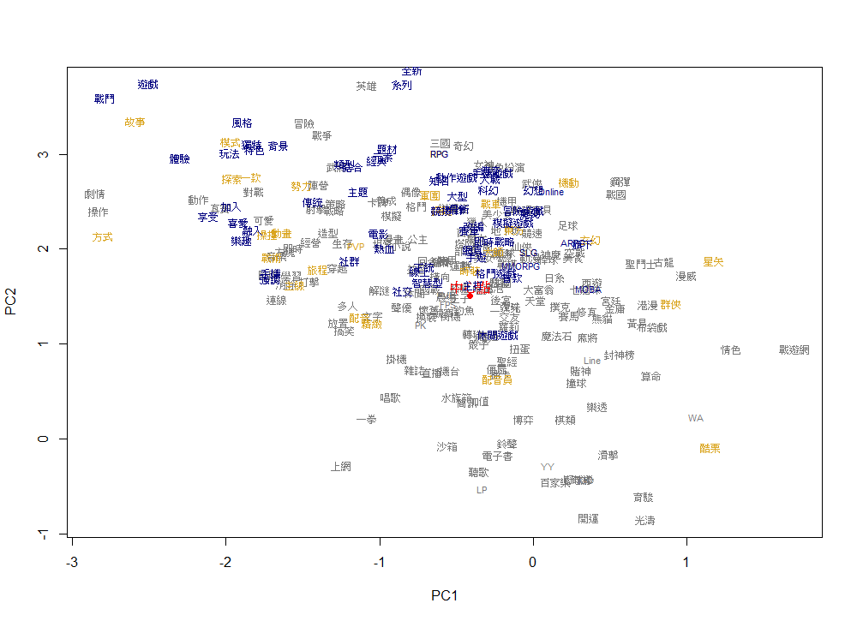
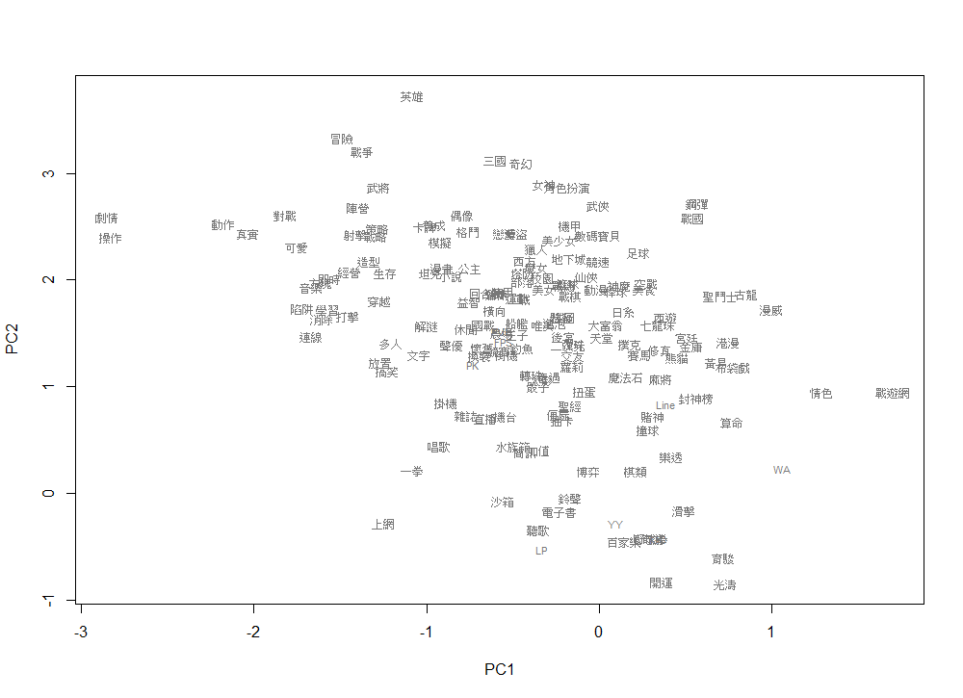
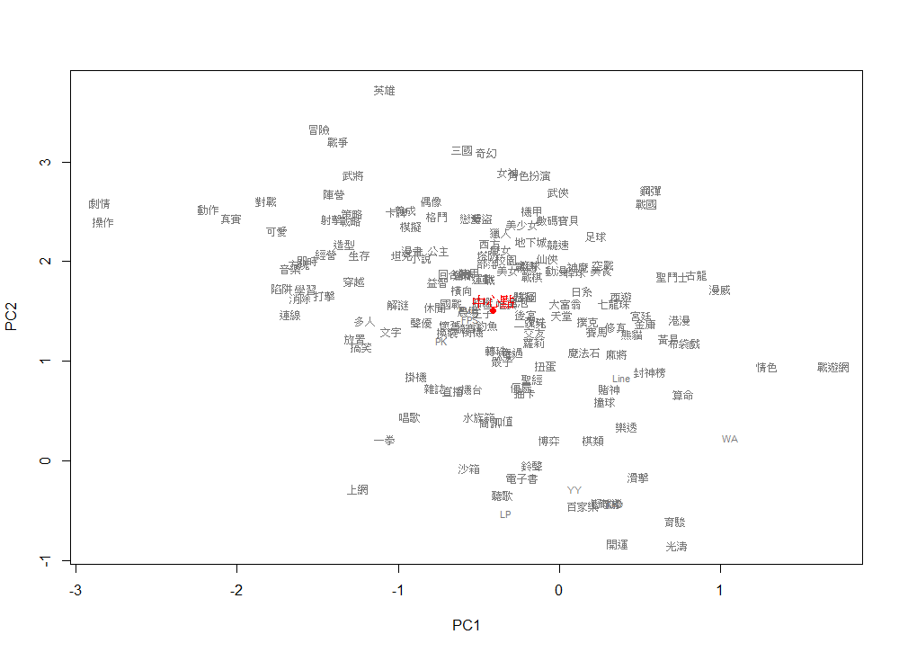
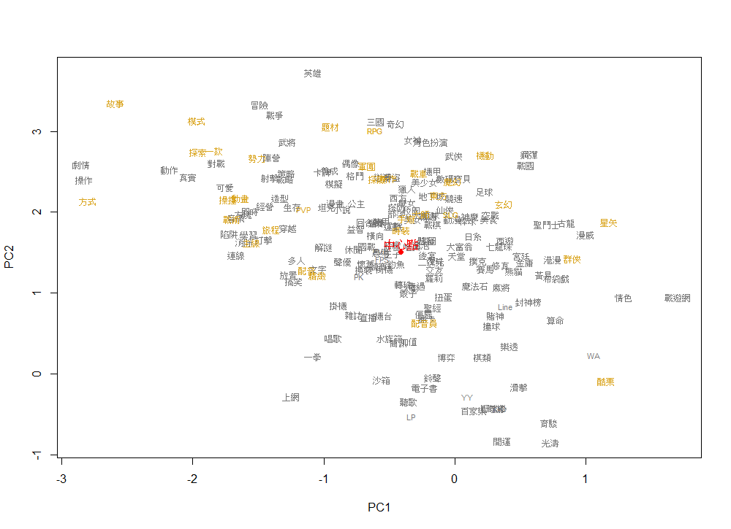
找出與現有標籤相近的詞 => 相近字
現有標籤之外在中心周圍的詞 => 新增標籤
設定停止字 => 確定標籤

Slide 11
出現以下詞時更新現有標籤權重
現有標籤 相似字
角色扮演：RPG
聲優 ：配音、 配音員
戰略 ：策略、戰術
劇情 ：故事、主線
冒險 ：旅程、探索、探險
奇幻 ：魔幻、玄幻
PK ：PVP
陣營 ：勢力、軍團
漫畫 ：動畫、動漫
星矢 ：聖鬥士
時裝 ：套裝
新增標籤
即時 網頁 ARPG 科幻 傳統 SLG MMORPG 大型 熱血 競技 賽車 社交 休閒 電影 MOBA

Slide 12
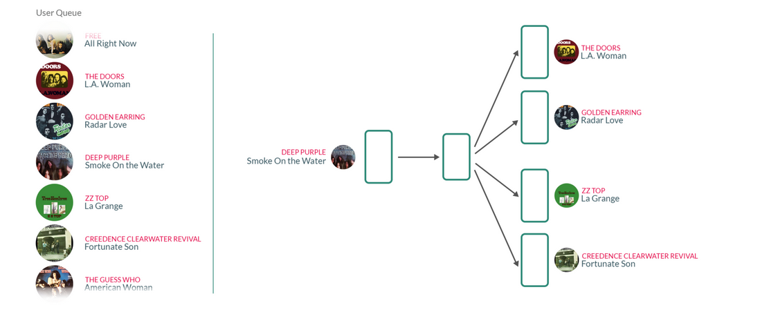
其他應用 - 非監督式學習的序列資料
播放清單
推薦清單
產品推薦信
網路使用者活動時間序列

Slide 13

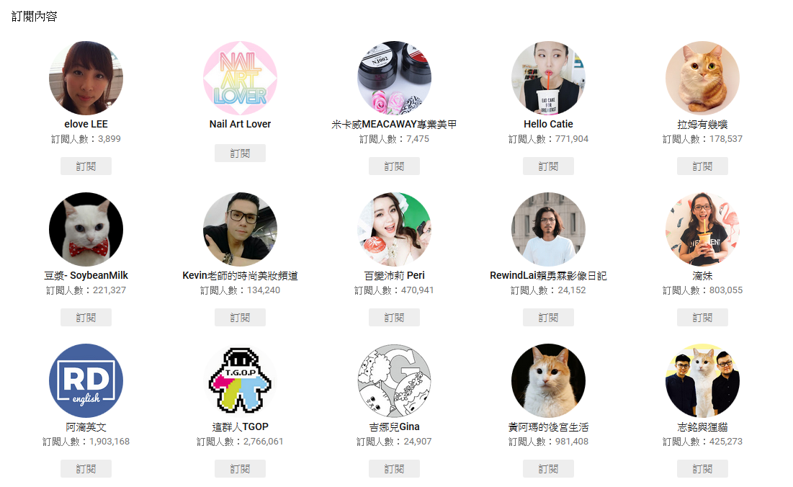



YouTube 觀眾訂閱
美甲
美甲
美甲
彩妝
貓
?
貓
彩妝
VLOG
網紅
教育
搞笑
美甲
貓
貓

Slide 14
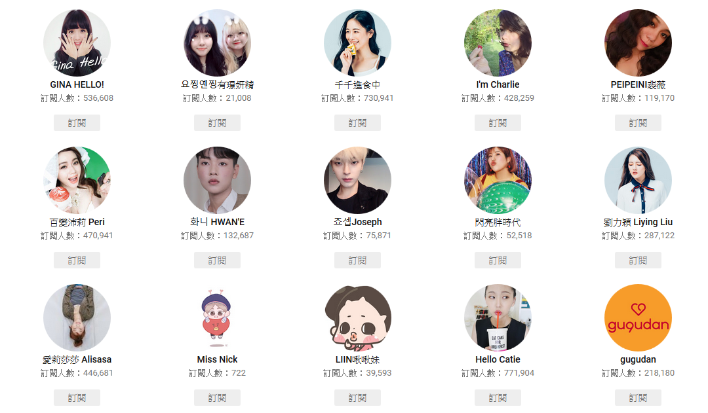
YouTube 觀眾訂閱
彩妝
韓國
食物
彩妝
VLOG
?
彩妝
彩妝
食物
VLOG
女孩
女孩
女孩
彩妝
韓國

Slide 15
YouTube 觀眾訂閱- Skipgram
美甲
美甲
美甲
彩妝
貓
固定沛莉 X
前後頻道Y
貓
彩妝
VLOG
網紅
教育
網紅
美甲
貓
貓

Slide 16
YouTube 觀眾訂閱- Skipgram
彩妝
韓國
食物
彩妝
VLOG
固定沛莉 X
前後頻道Y
彩妝
彩妝
食物
VLOG
女孩
女孩
女孩
彩妝
韓國

Slide 17
LoganDBeck 小貝 | lifeintaiwan | BestOfTaiwan- 圖佳 | 三原 JAPANSanyuan_JAPAN | 韓國歐巴 KoreanBrothers | I'mJonas | 木曜4超玩 | 恬雅&娃娃 | 吳鳳Rifat | the劉沛 | Ku'sdream酷的夢-
 | 0.786688 | 0.740761 | 0.69985 | 0.664088 | 0.663243 | 0.646514 | 0.640509 | 0.622615 | 0.611231 | 0.596783
Joeman | Julia咪妃 | 木曜4超玩 | 蔡阿嘎Life | 解婕翎 | 滴妹 | WACKYBOYS反骨男孩 | 上班不要看NSFW | 三原JAPANSanyuan_JAPAN | 千千進食中 | the劉沛
 | 0.807997 | 0.7485339 | 0.741974 | 0.7361061 | 0.7359329 | 0.7241289 | 0.684841 | 0.68981 | 0.694278 | 0.6611472
啾啾鞋 | 阿滴英文 | HowFun | 冏星人 | 卡提諾狂新聞 | 加點吉拿棒 | TaiwanBar | 台客劇場TKstory | 黃大謙 | 囧星人今天沒吃藥 | 三個字SunGuts
 | 0.793913 | 0.747858 | 0.734001 | 0.725333 | 0.687417 | 0.687102 | 0.680272 | 0.677242 | 0.669986 | 0.662774
百變沛莉Peri | HelloCatie | Mii黃小米 | GINAHELLO! | I'mCharlie | 丹妮婊姐星球 | MegLu | MONROE夢露 | CaraWu | 劉力穎LiyingLiu | Weartoeatiff
 | 0.844855 | 0.844818 | 0.823869 | 0.797434 | 0.749231 | 0.744175 | 0.739305 | 0.734883 | 0.731012 | 0.721541

Slide 18
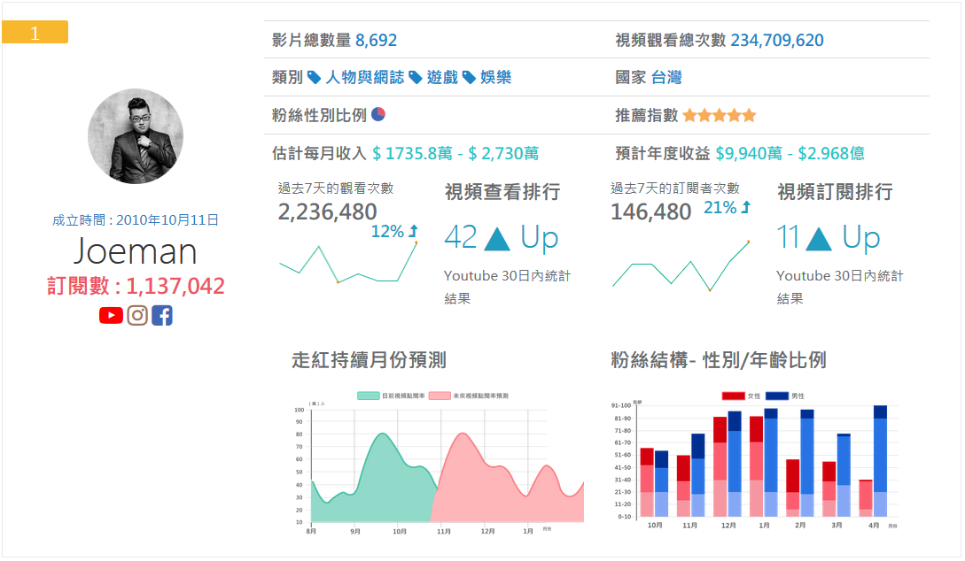

Slide 19



類似的YouTuber：

Slide 20
其他運用
Youtuber向量為Youtuber與觀眾分類、分群
預測該觀眾（群）未來可能訂閱的Youtuber
YouTube 影片的分群

Slide 21
Reference
Word2vec :
http://mccormickml.com/2016/04/19/word2vec-tutorial-the-skip-gram-model/
http://mccormickml.com/2017/01/11/word2vec-tutorial-part-2-negative-sampling/
http://mccormickml.com/2018/06/15/applying-word2vec-to-recommenders-and-advertising/
Usages:
playlist
https://towardsdatascience.com/using-word2vec-for-music-recommendations-bb9649ac2484
Yahoo mails
https://arxiv.org/pdf/1606.07154.pdf

